Slide 1
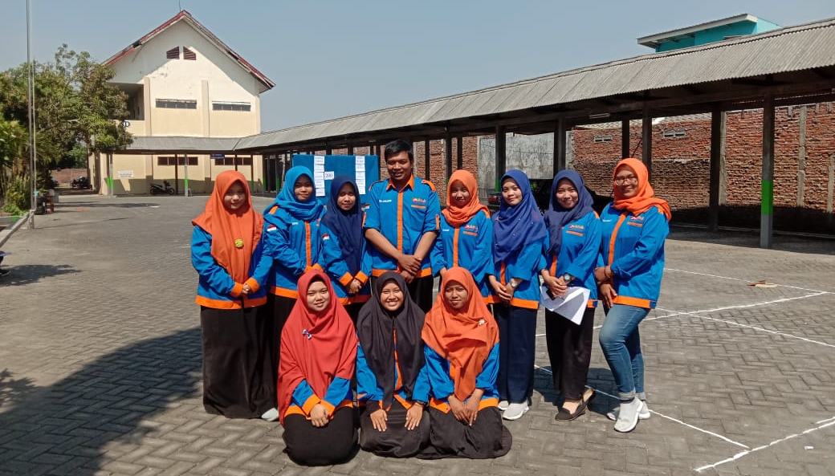
Library of stkip pgri sidoarjo Community (Libstda Community)

Slide 2
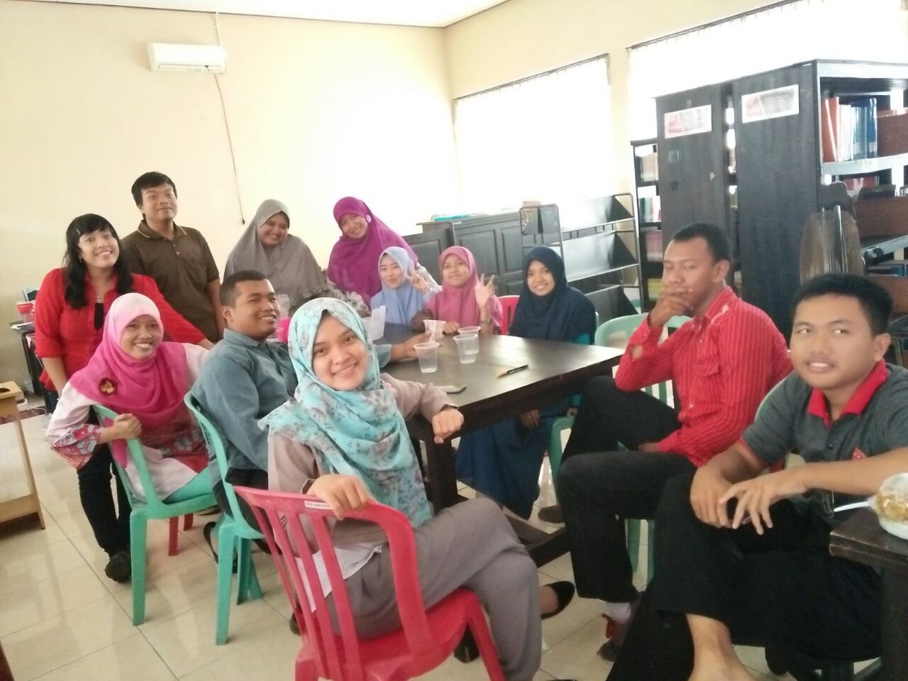
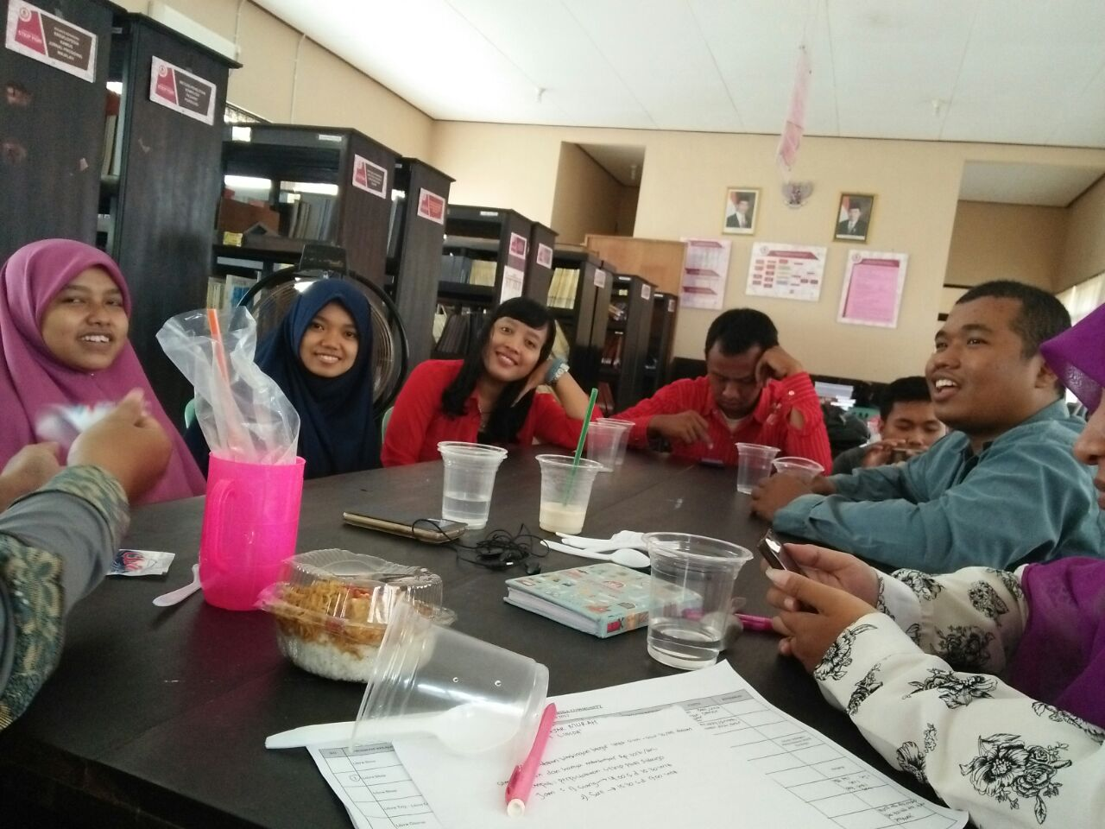

Slide 3
Program Kerja Libstda Community
Pelatihan Perpustakaan
Berbagi bersama
Pelatihan pendidikan
Penulisan Proposal PKM
Kolaborasi KKN

Slide 4
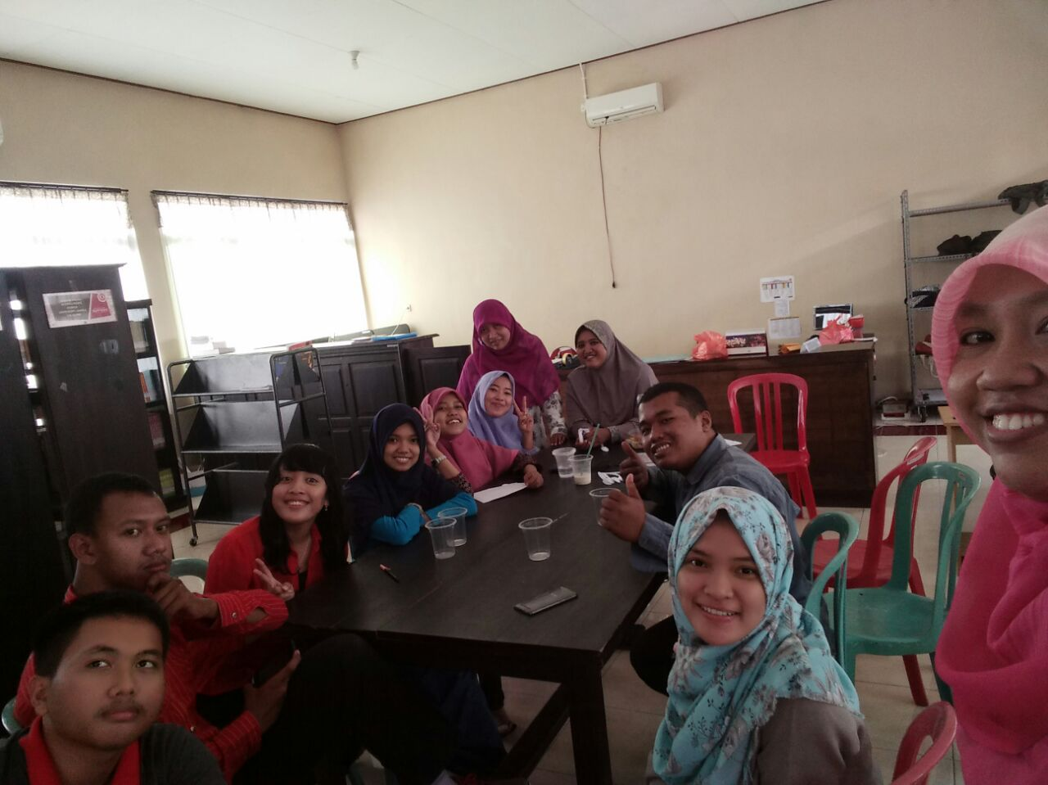
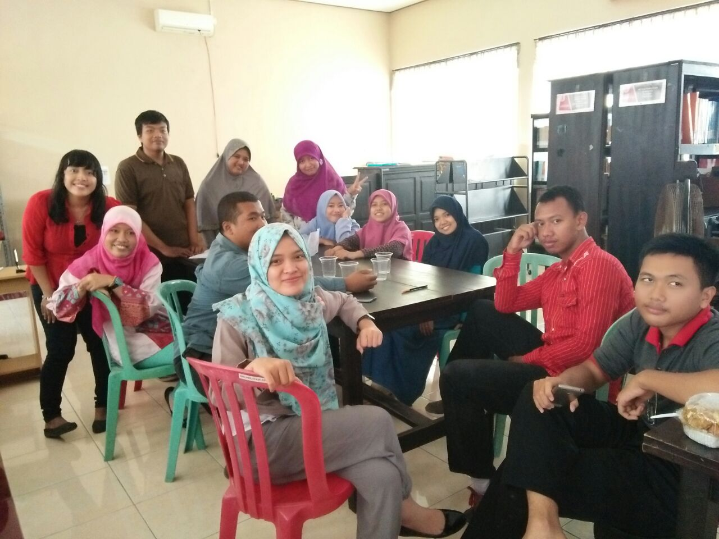
Pelatihan Perpustakaan Tingkat dasar (pptd) 1&2
Pelatihan Perpustakaan

Slide 5
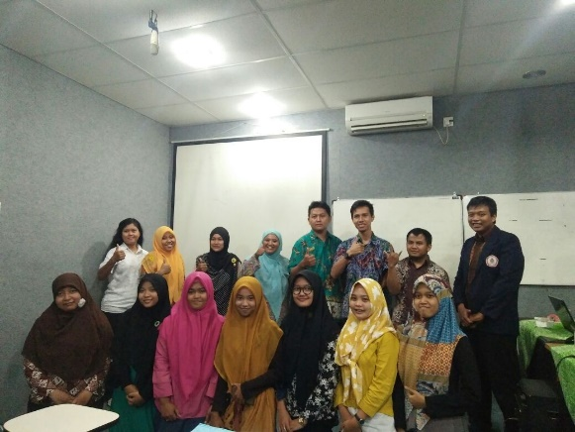
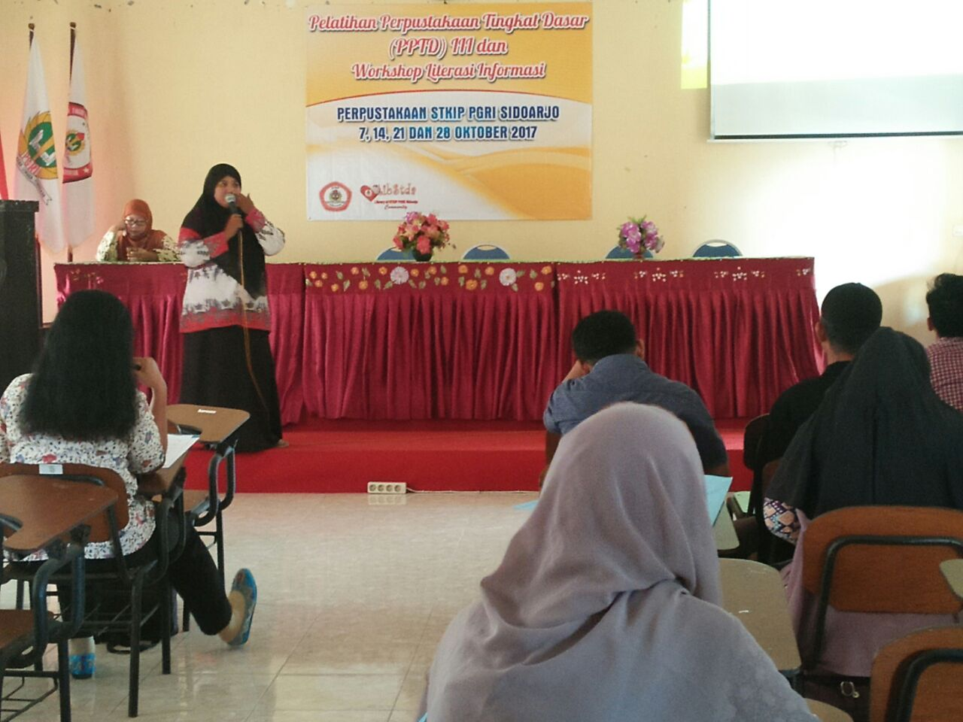
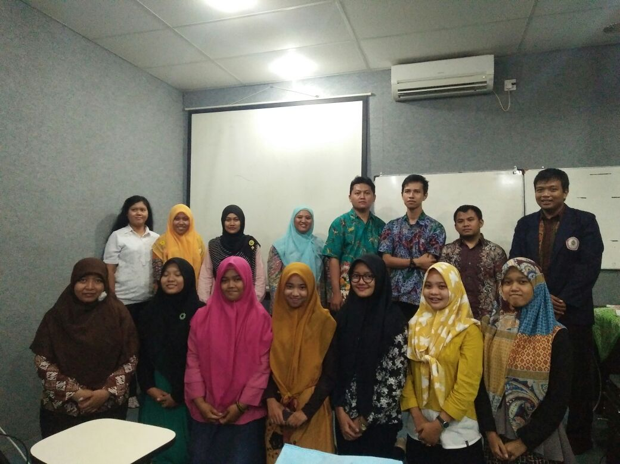
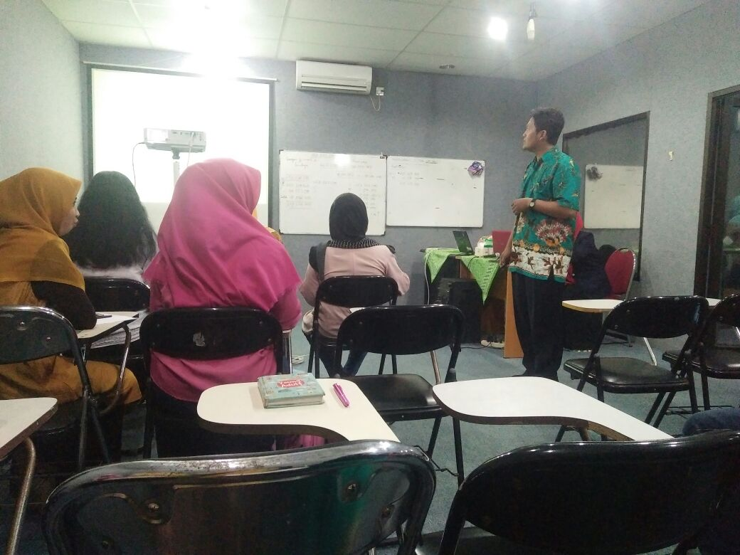
Pelatihan Perpustakaan Tingkat dasar (pptd) 3 dan workshop literasi informasi
Pelatihan Perpustakaan

Slide 6
Pelatihan Perpustakaan dan literasi sekolah (ppls)
Pelatihan Perpustakaan

Slide 7
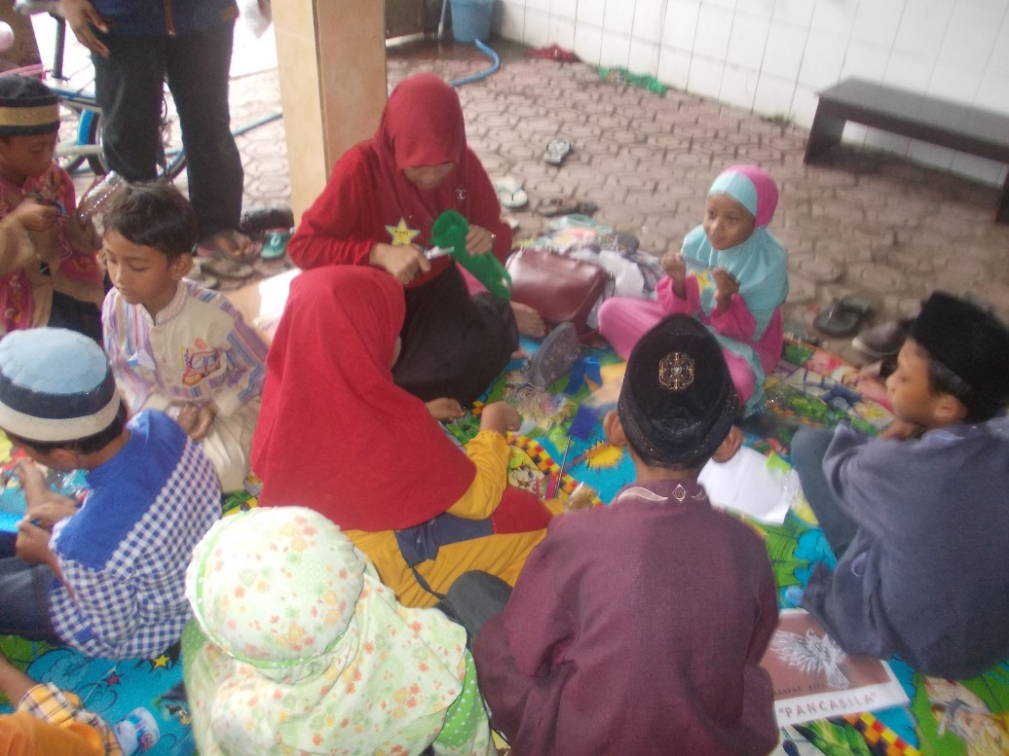
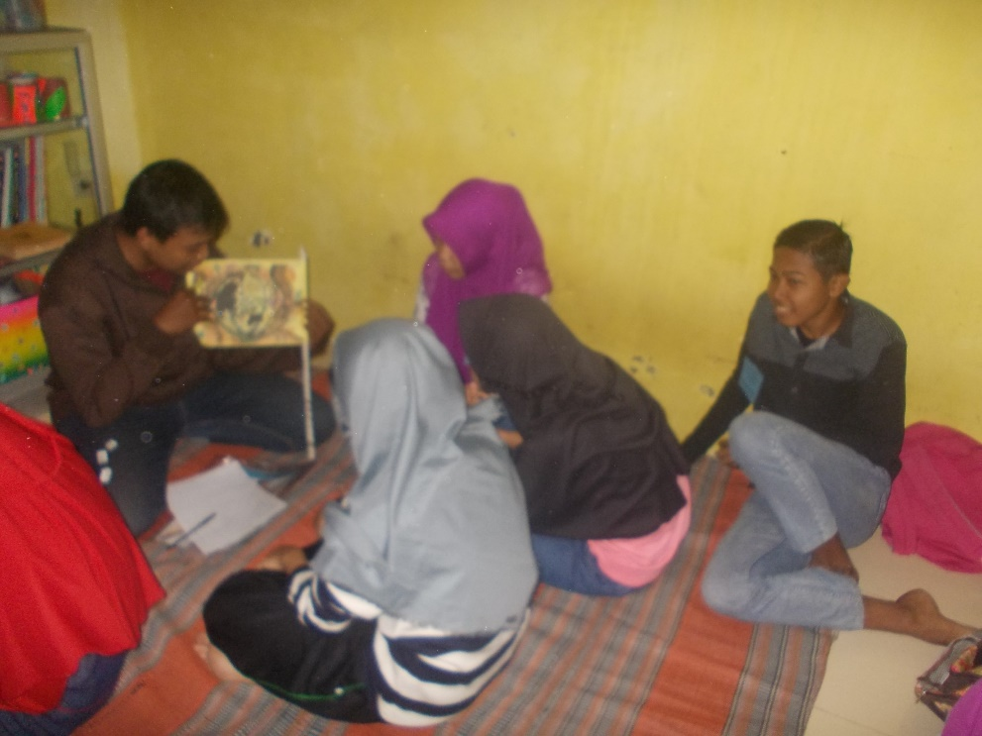
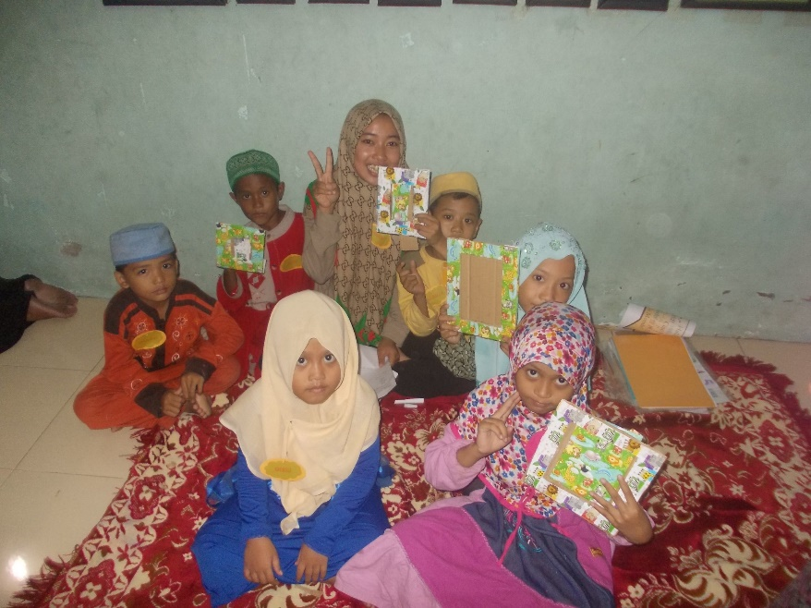
Berbagi bersama dengan rumah insan cendekia sidoarjo
Berbagi bersama

Slide 8
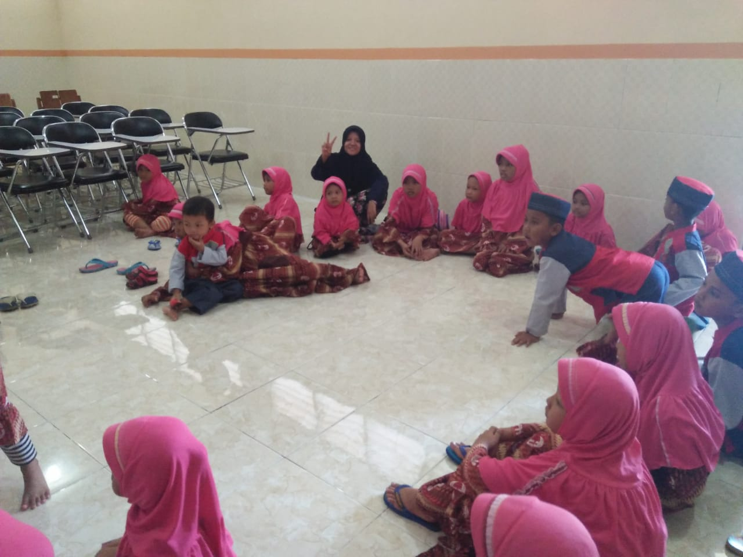
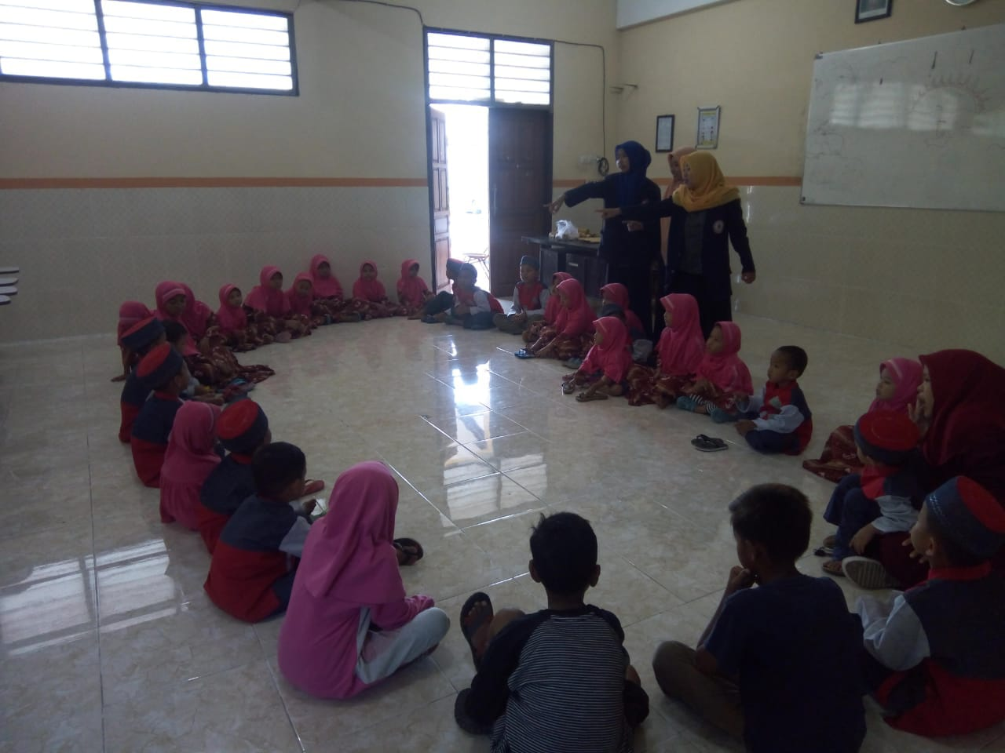
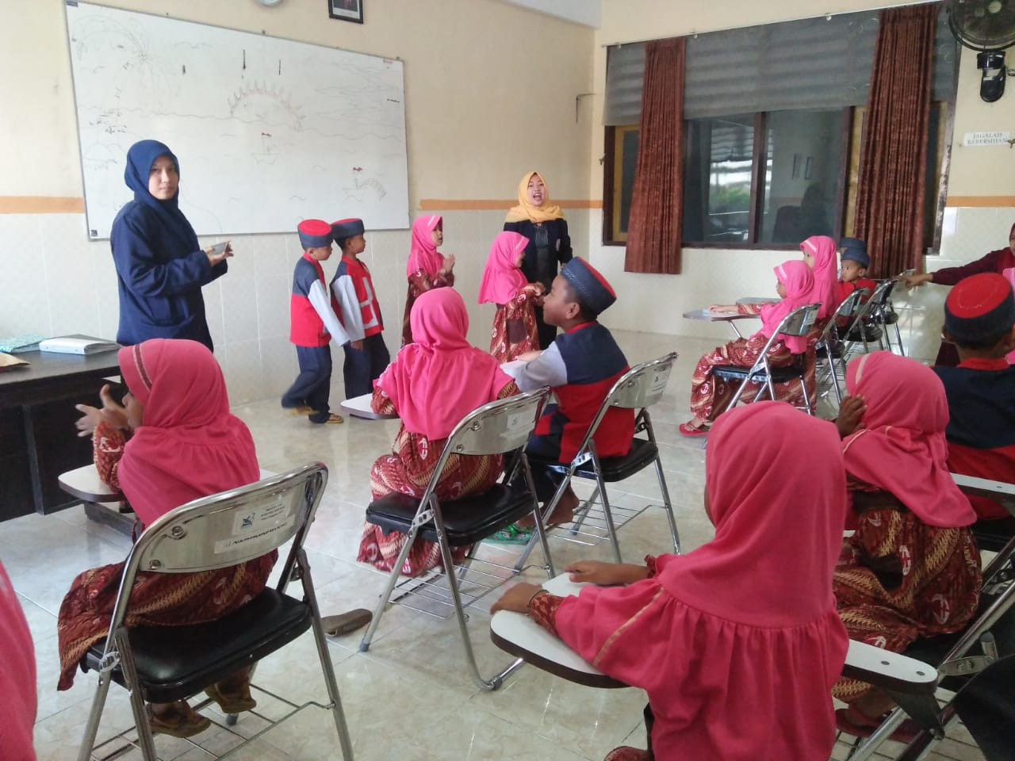
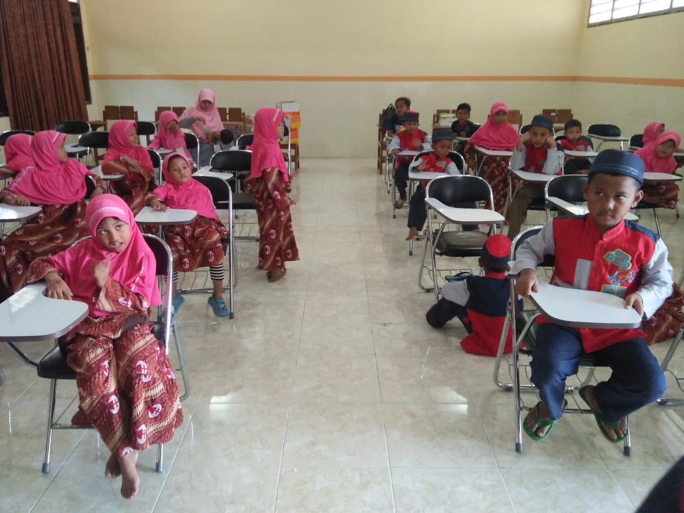
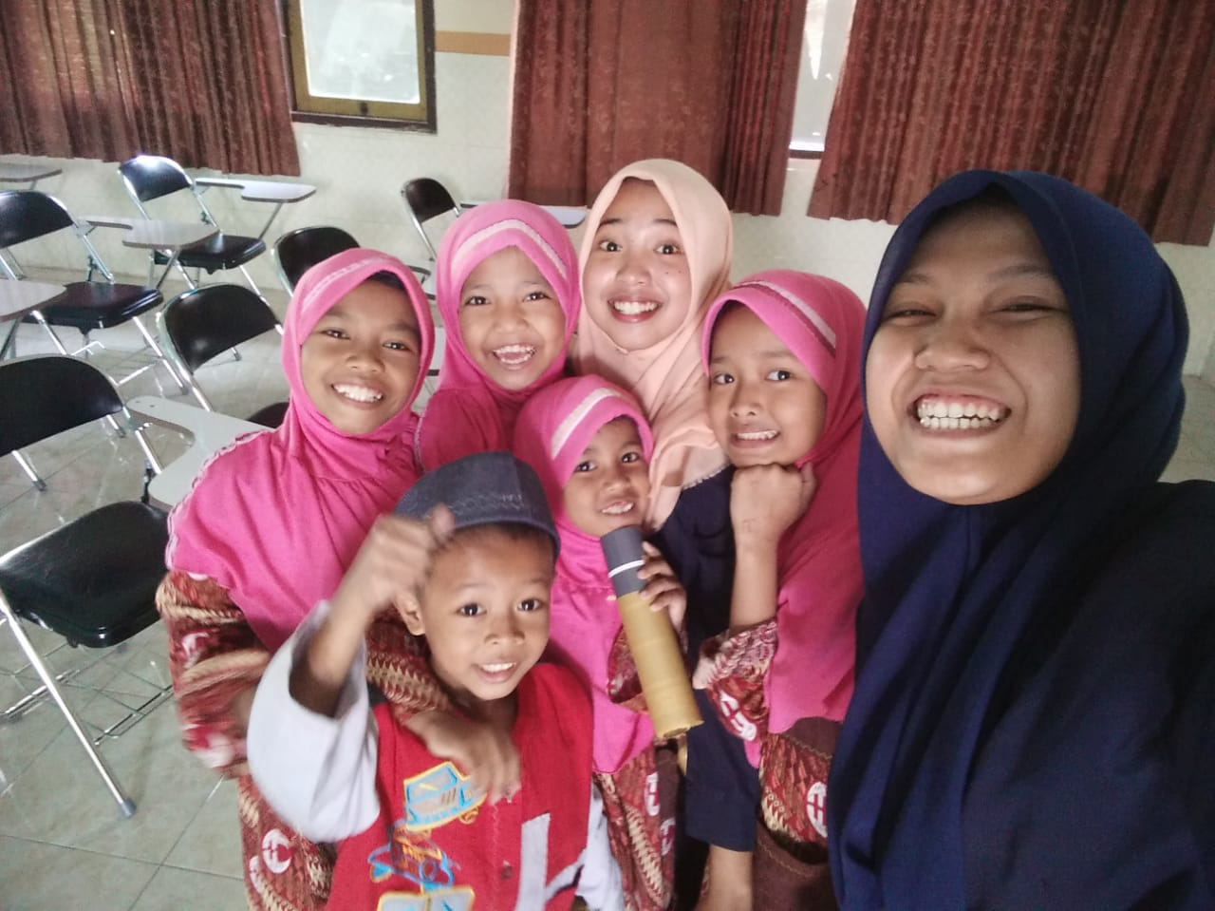
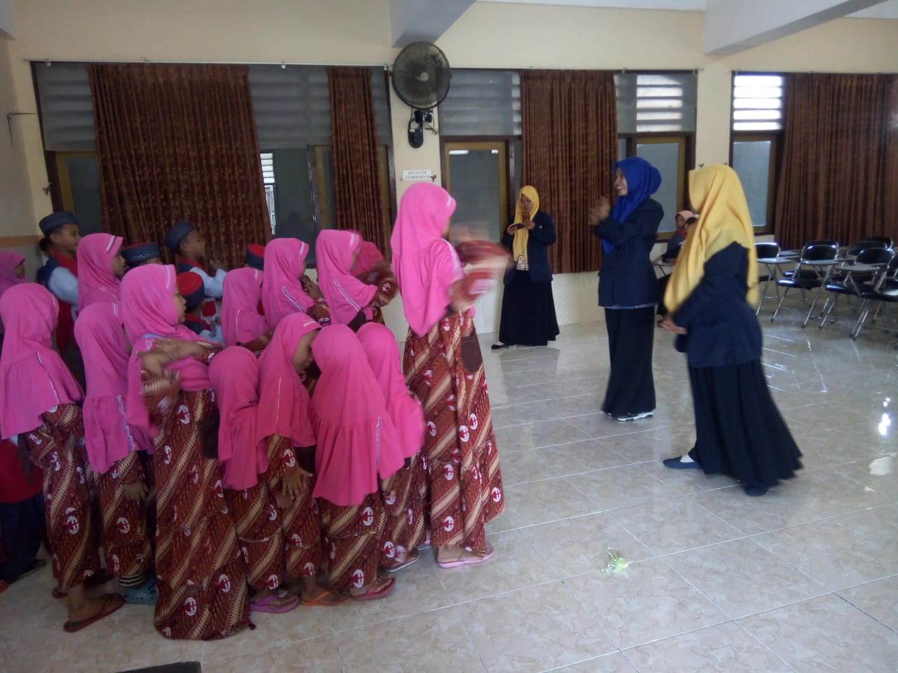
Berbagi bersama dengan panti asuhan nuurus salam
Berbagi bersama

Slide 9
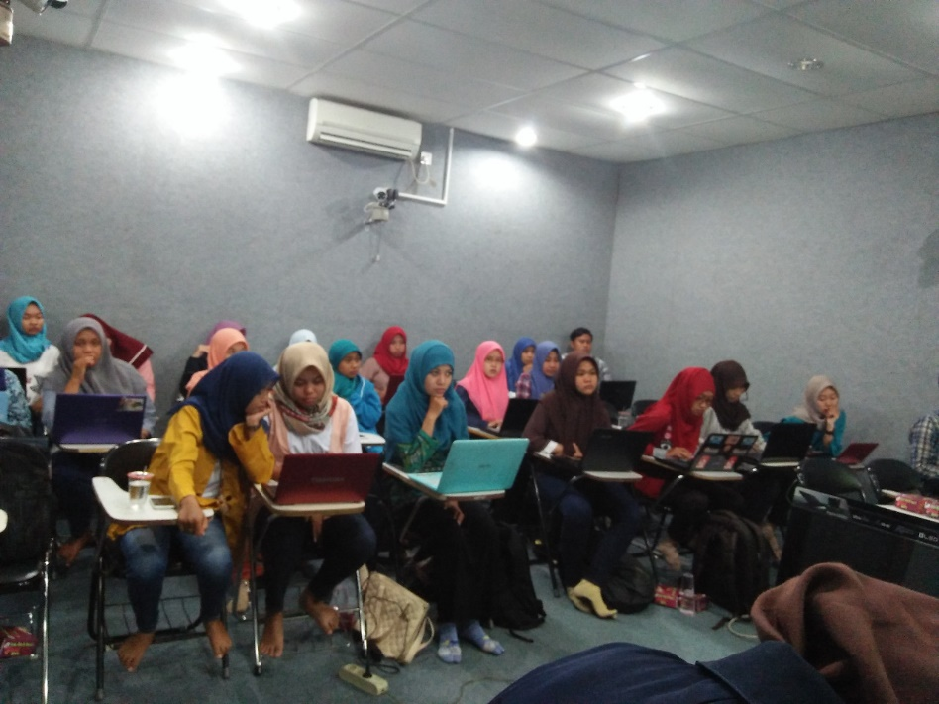
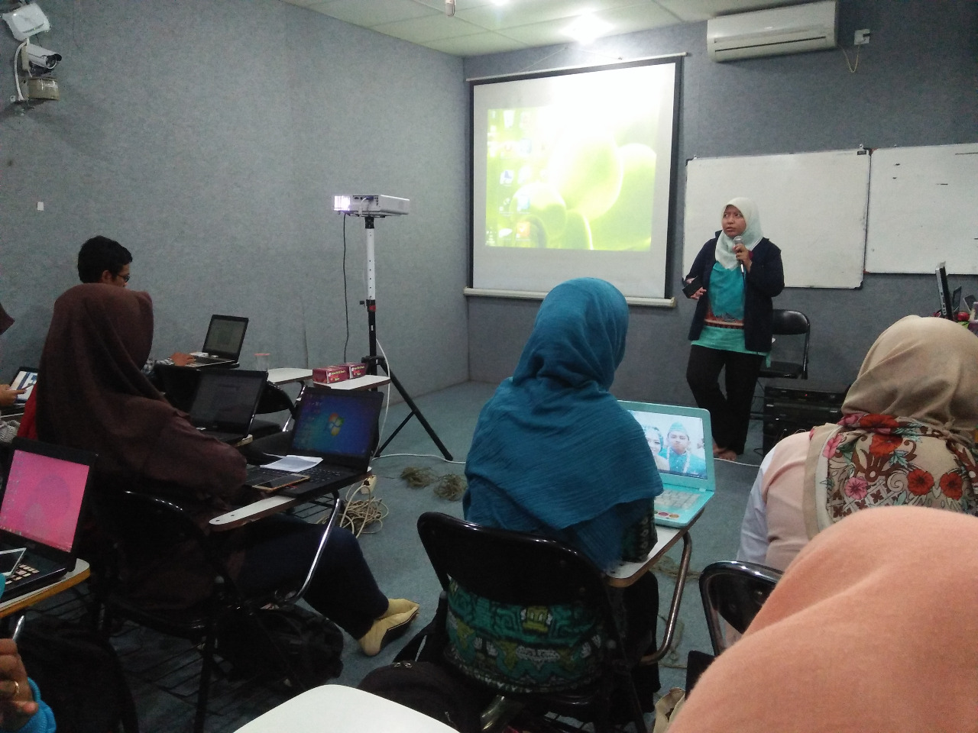
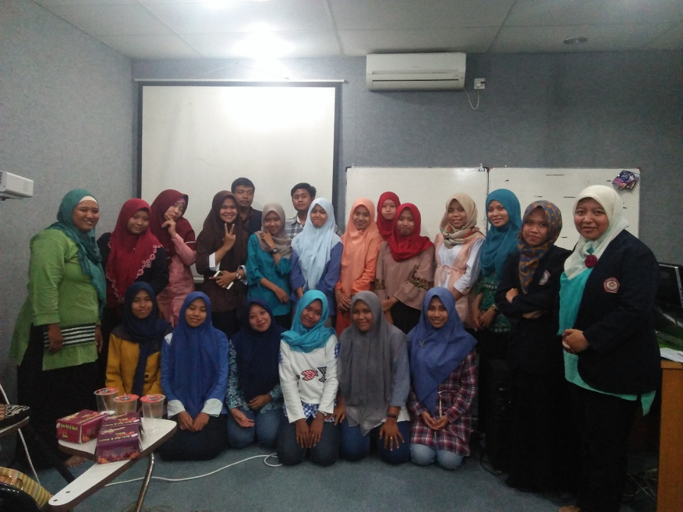
Workshop mobile learning
Pelatihan Pendidikan

Slide 10
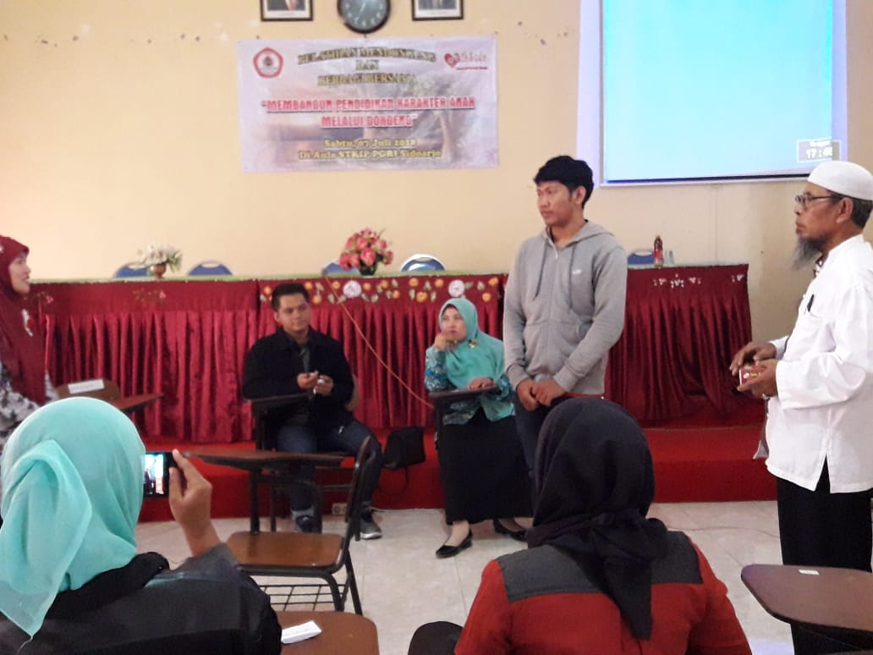
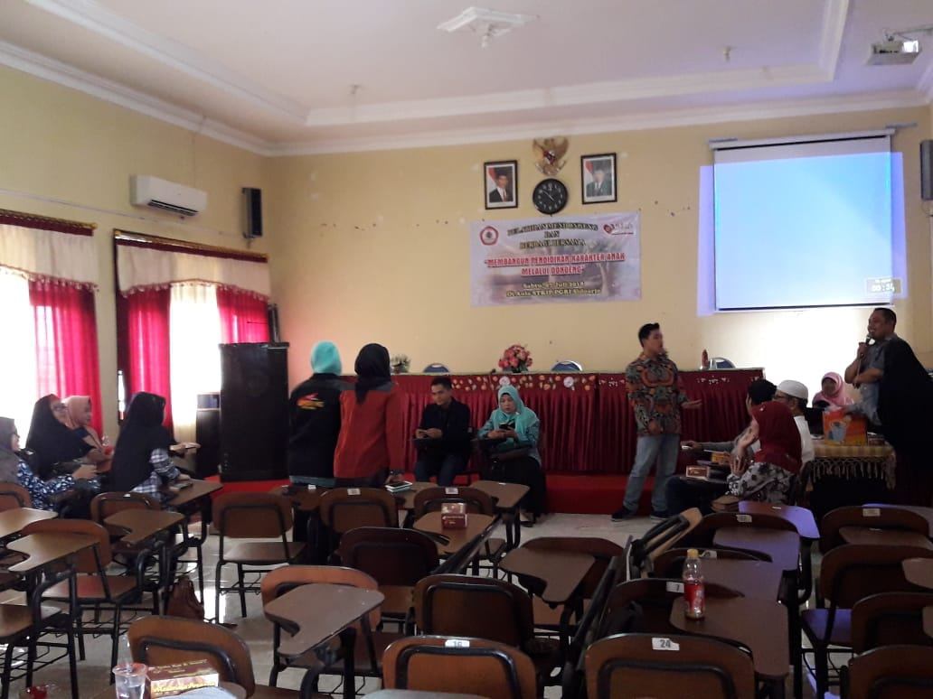
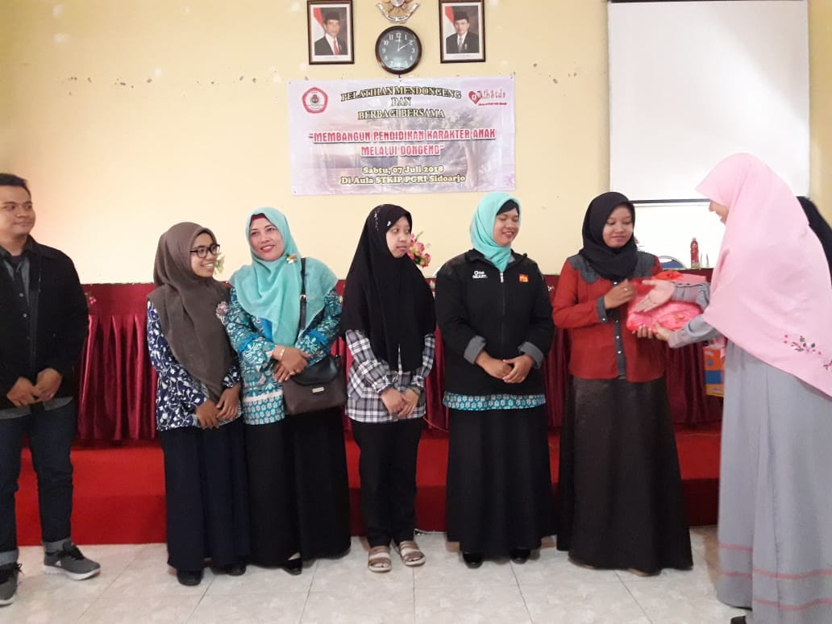
Workshop Dongeng
Pelatihan Pendidikan

Slide 11
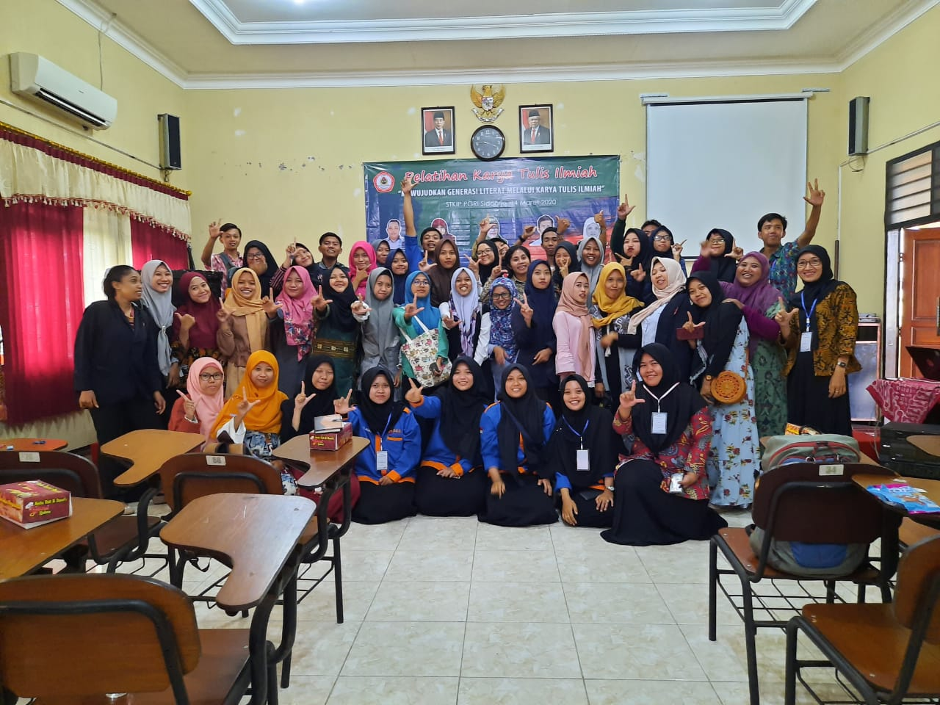
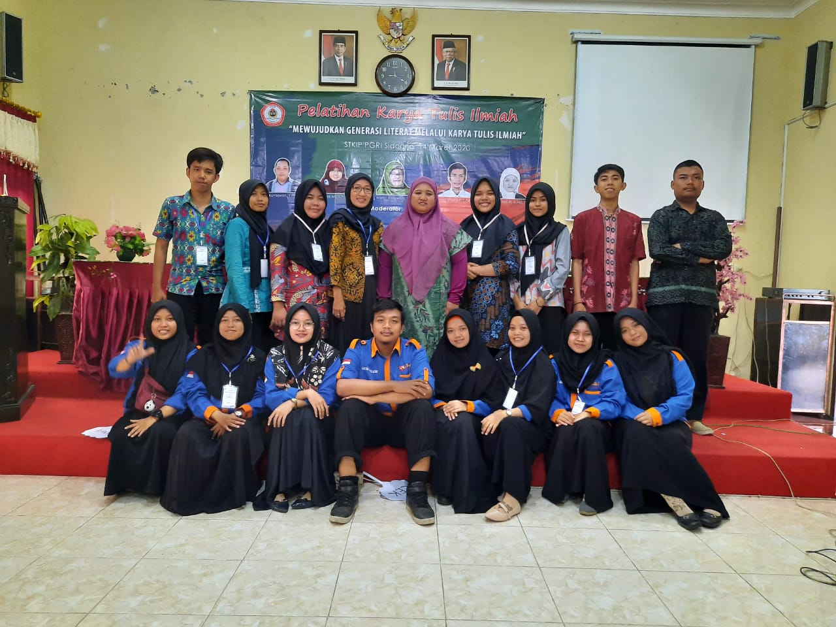
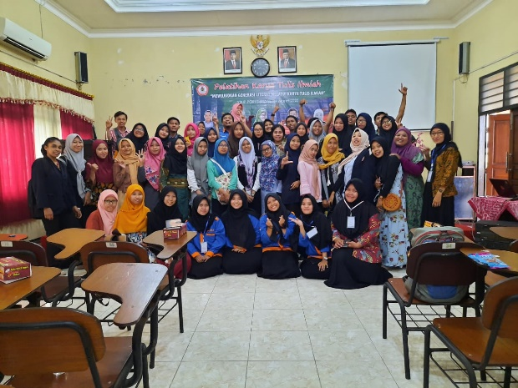
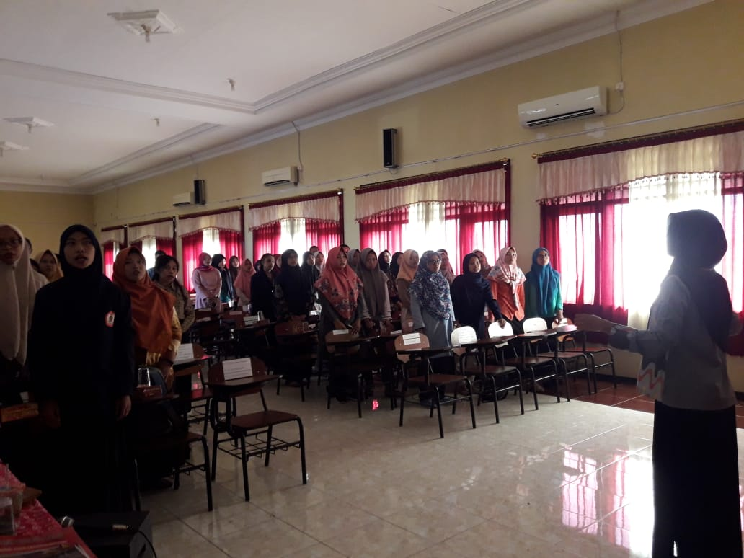
Pelatihan karya tulis ilmiah
Pelatihan Pendidikan

Slide 12
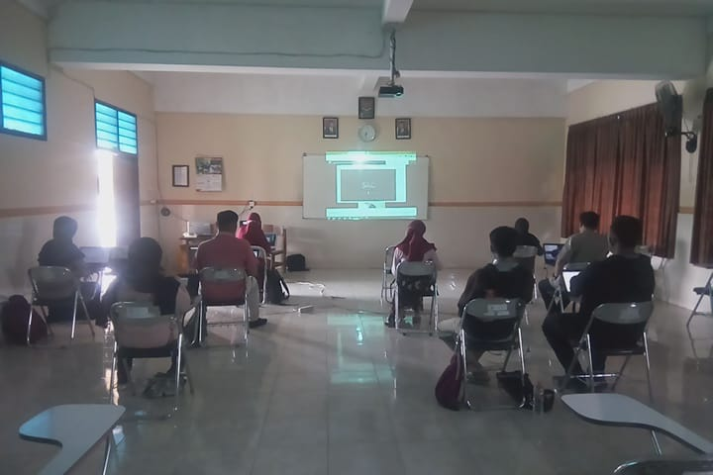
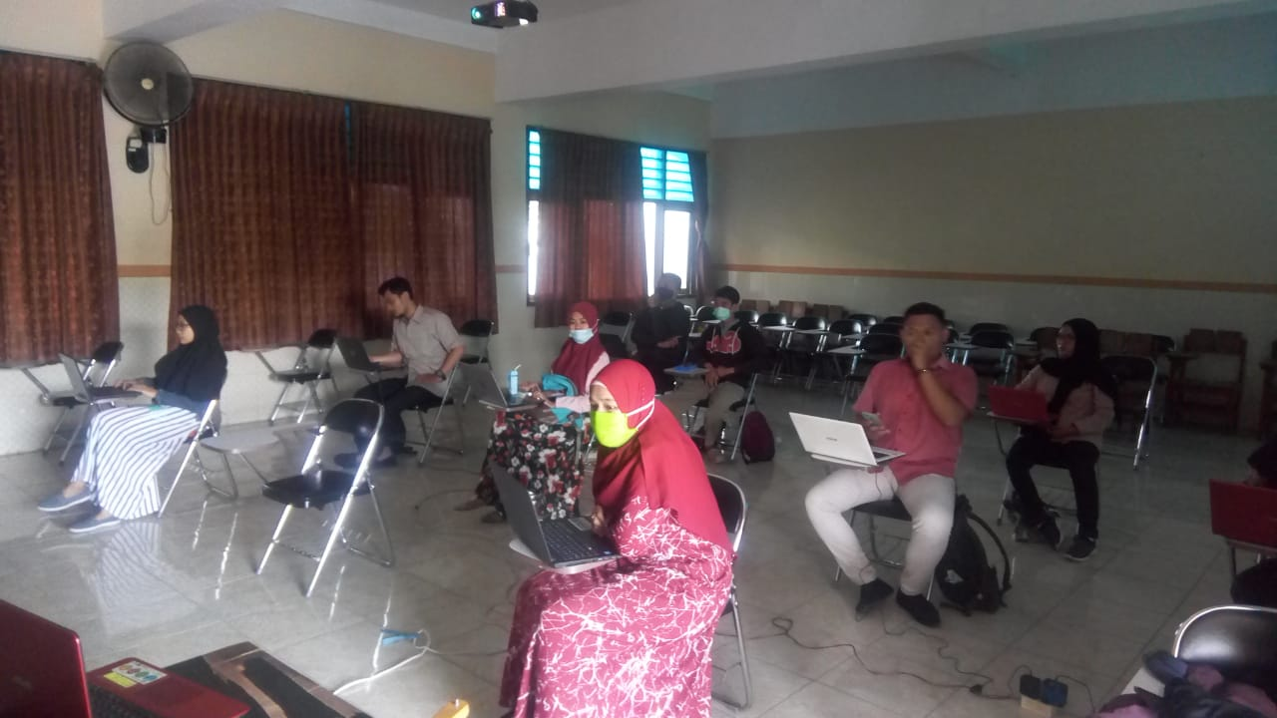
Pelatihan SAC
Pelatihan Pendidikan

Slide 13
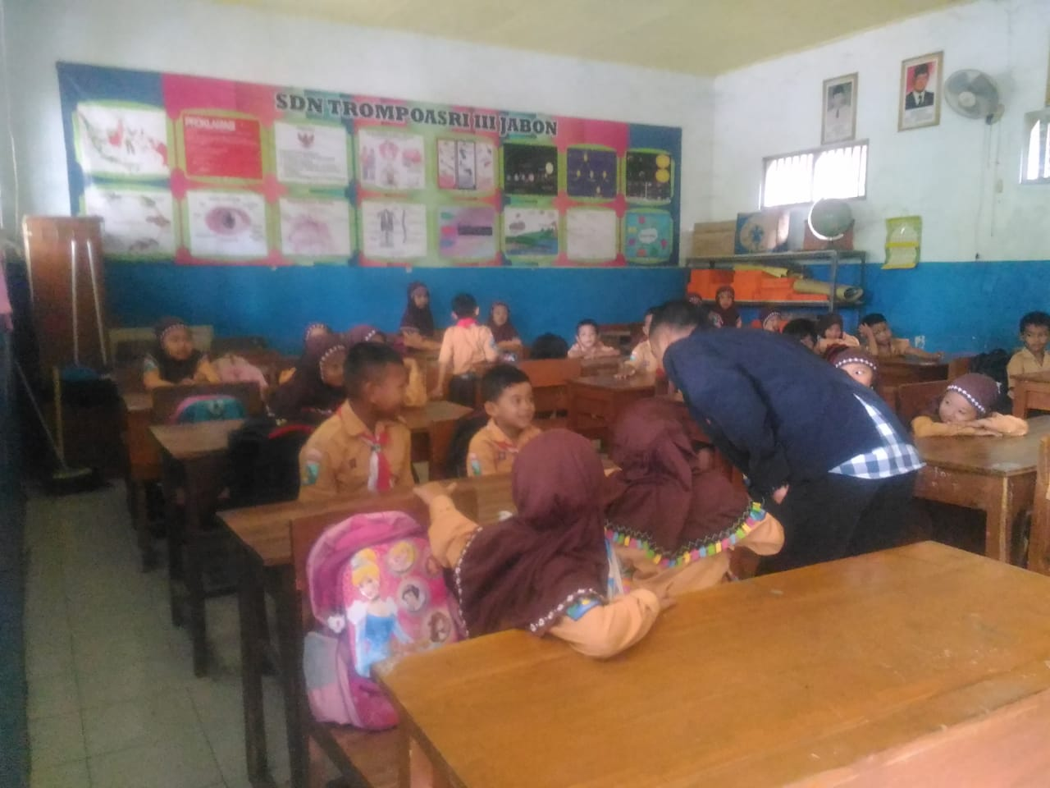
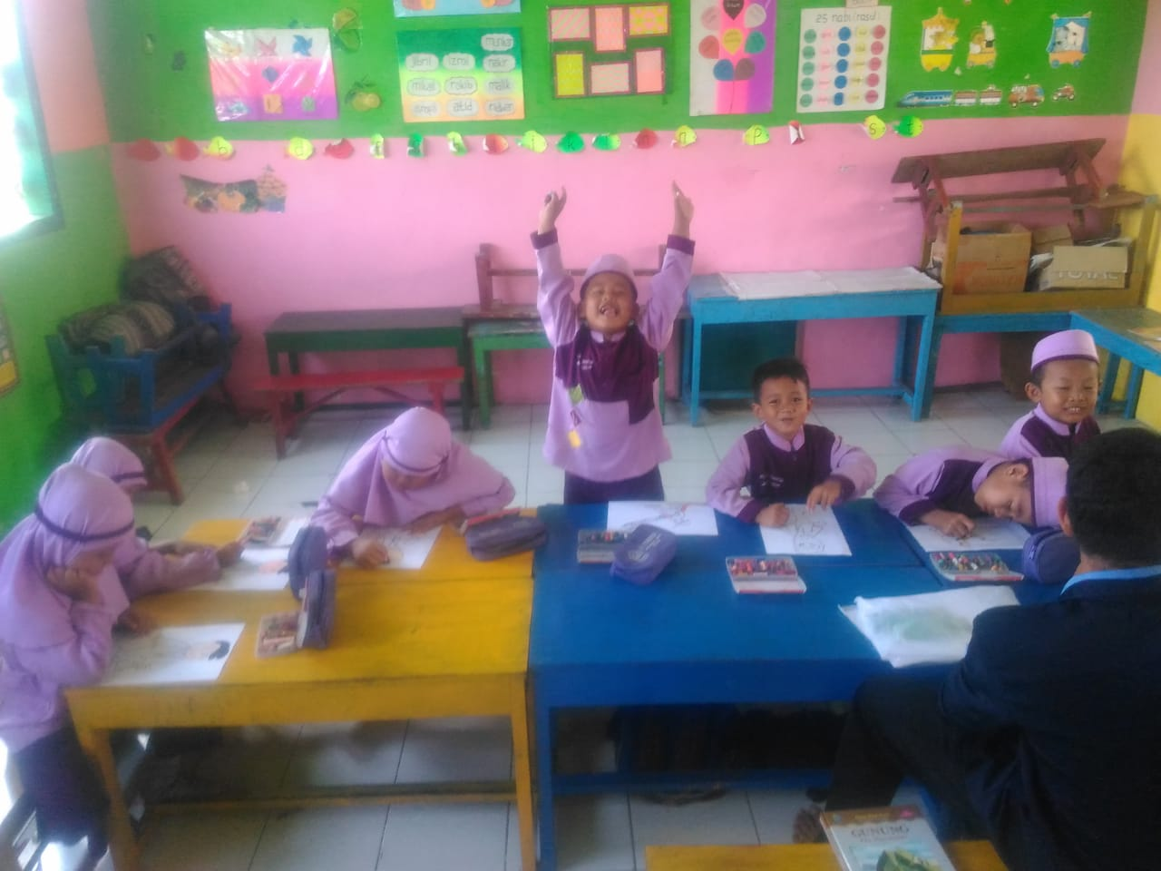
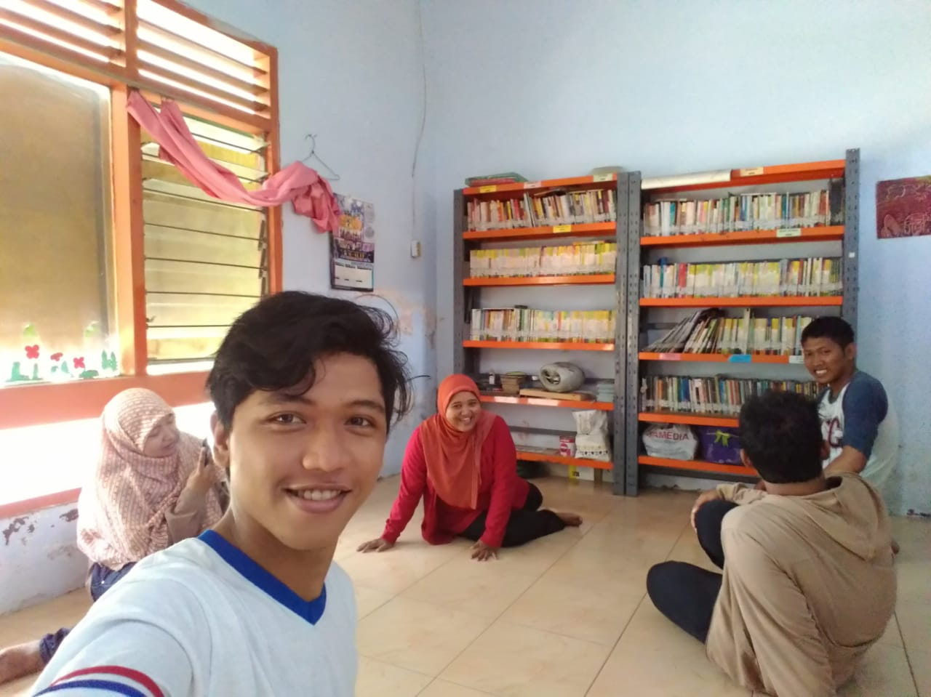
Dongeng karakter di kkn trompoasri jabon
Kolaborasi KKN

Slide 14
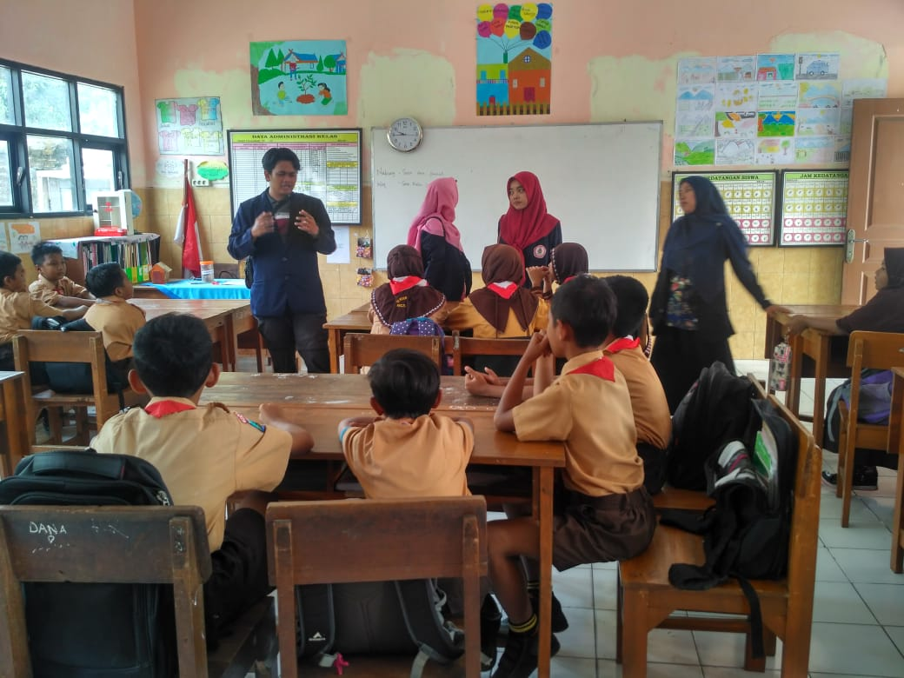
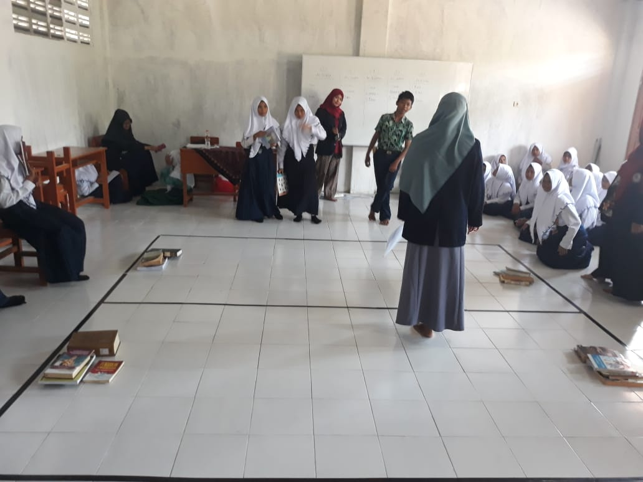
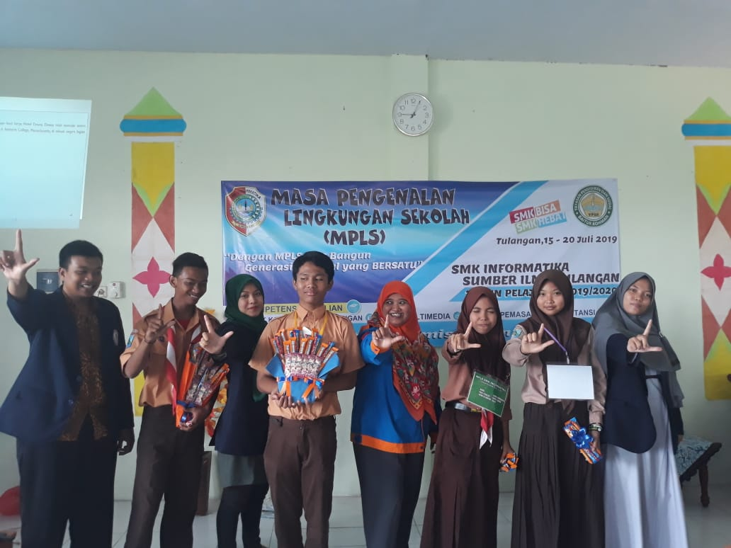
Permainan literasi di kkn kemantren tulangan
Kolaborasi KKN

Slide 15
KKN KHUSUS: PHP2D permainan literasi
Kolaborasi KKN

Slide 16
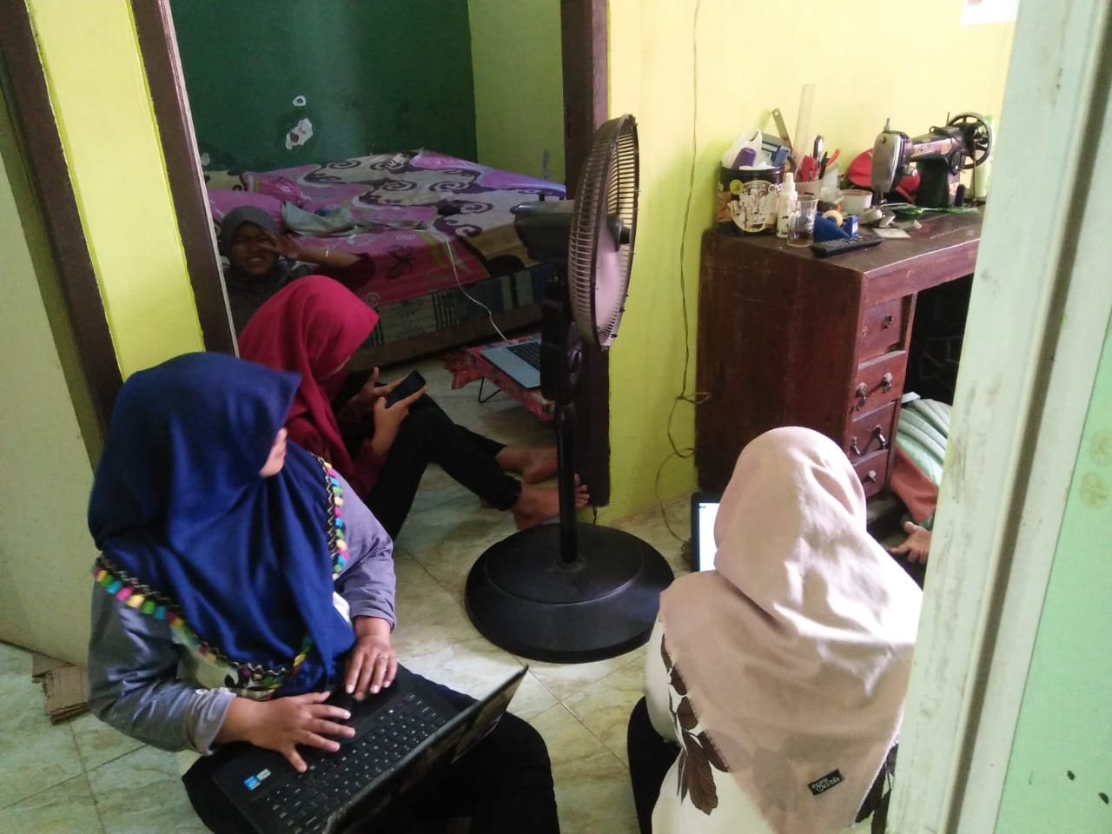
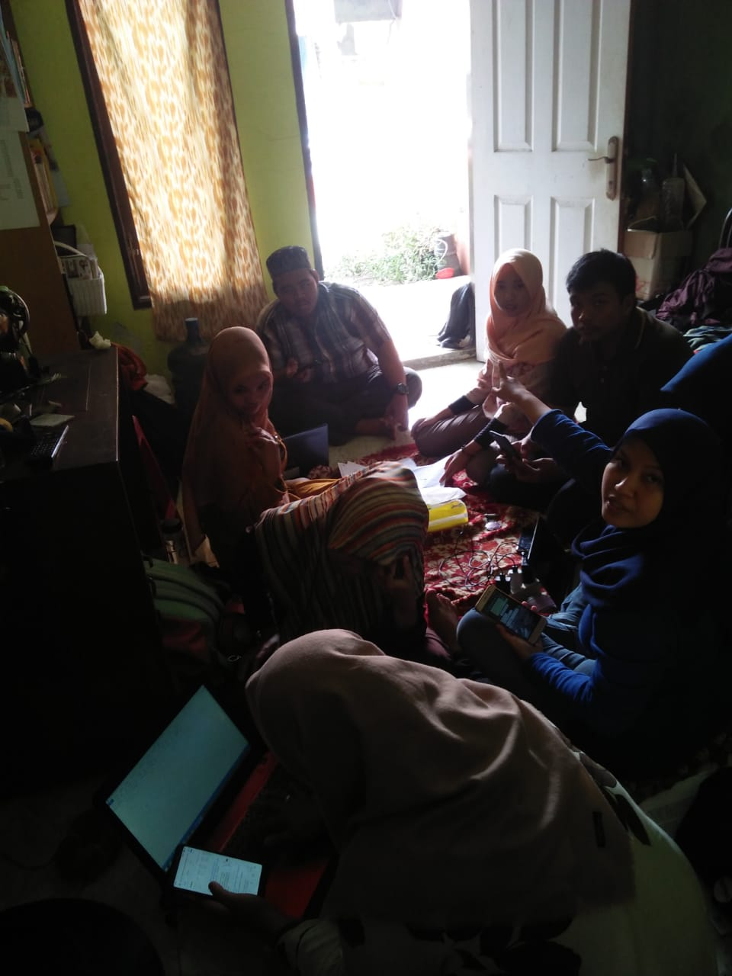
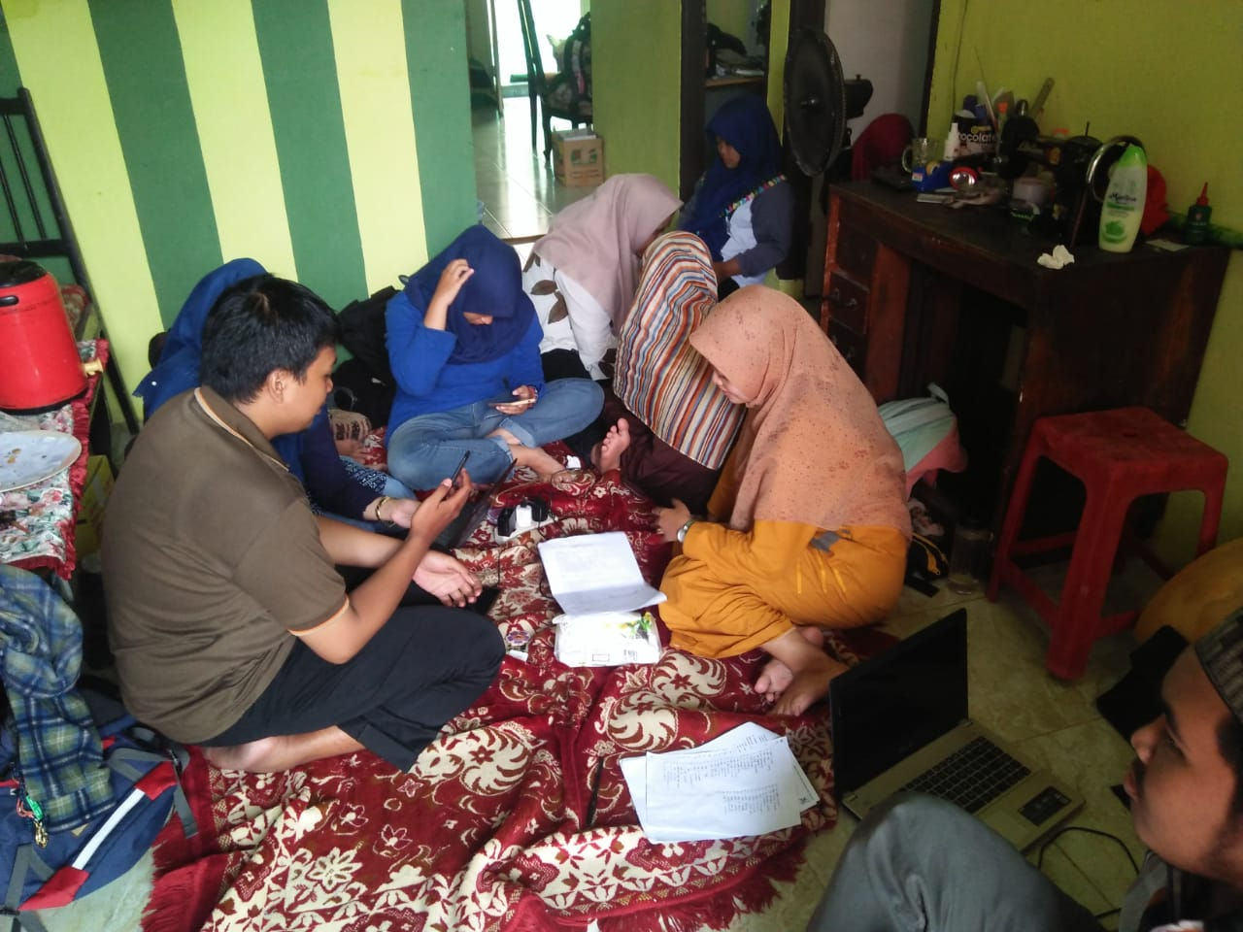
Penulisan PKM

